Slide 1
Pensjonistforbundet Vestfold
19.06.2025
Hvordan kan vi ivareta pensjonistenes interesser og påvirke kommunene i Vestfold?

Slide 2
Forventninger til dagen?
Det ble ikke uttrykt noen forventninger til temaet om kommunal påvirkning
Vi tolker dette som at som åpent og utforskende møte.

Slide 3
Pensjonistforbundet er en interesseorganisasjon
Hva betyr det å være en interesseorganisasjon?
  Ivareta interessene for medlemmene sosialt
  Ivareta interessen for medlemmene for å skape et aldersvennlig lokalsamfunn
  Ivareta interessen til alle pensjonister i påvirkning av kommunen
Hvem er vi til for?
  Medlemmene
  Pensjonister generelt
  Uføre og personer med demenssykdom
  Pensjonistforbundet
  Kommunen vi bor i

Slide 4

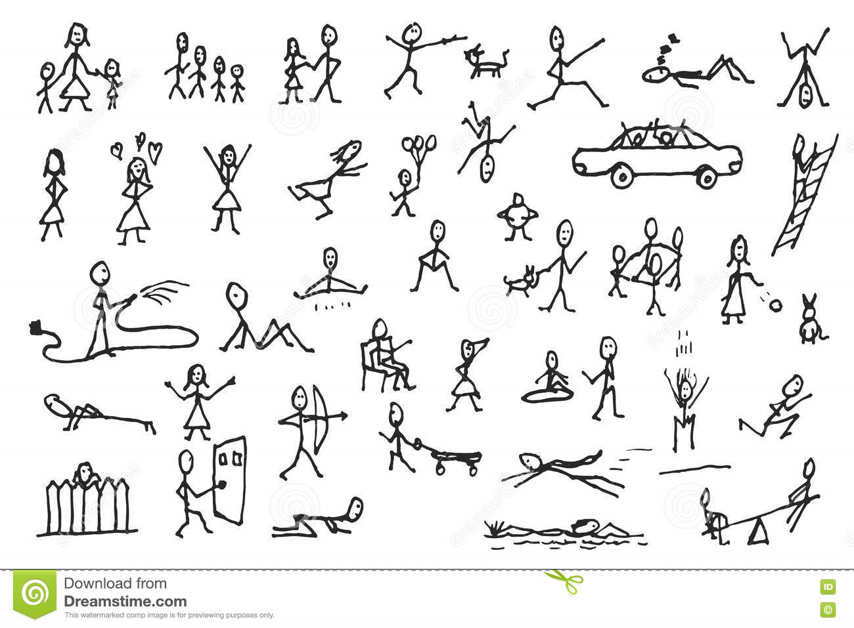





Pensjonistforbundet er en interesseorganisasjon
Pensjonistforbundet
Interesseområder
Ingenting kommer av seg selv
Sosialt område:
  aktiviteter, foredrag, informasjon, underholdning, spill, turer, trim osv.
  Har vi tilbud som passer fremtidens medlemmer?
Faglig område – skape et aldersvennlig lokalsamfunn
  påvirke beslutningstakere og utøvere i kommunene
Sosiale aktiviter
Faglige aktiviteter
Medlemmer
tillitsvalgte
Notes:
Pensjonistenes/medlemmenes behov langs to interesseområder:
Sosialt område med tilbud om aktiviteter, foredrag, informasjon, underholdning, spill, turer, trim osv
Her er vi gode overfor dagens medlemmer
Har vi tilbudene som passer potensielle medlemmer?
Faglig område med påvirkning av beslutningstakere og utøvere i kommunene, for skape et aldersvennlig lokalsamfunn der vi kan leve et trygt og fullverdig liv
Ingenting kommer av seg selv. Vi, som organisasjon og tillitsvalgte, må arbeide for å ivareta våre medlemmers interesser på det faglige området

Slide 5
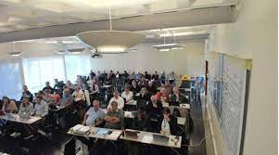
Pensjonistforbundet er en interesseorganisasjon
Skape et aldersvennlig lokalsamfunn
Hva trenger politikere å kjenne til for å ivareta de eldres behov i kommunen?
Notes:
Skape et aldersvennlig lokalsamfunn der eldre kan bo trygt, ha enkel tilgjengelighet til gode tilbud, få nødvendig helsehjelp når behovet melder seg
Hva det vil si å være eldre, forskjellen mellom de på 67 år og de på 85 år
Hvor mye de eldre gjør selv for å forebygge og planlegge, alene og i regi av foreninger
Eldres økonomi generelt og spesielt i samband med å tilpasse egen bolig eller flytte
Betydningen av enkel tilgang til rådgivning
Betydningen av trygghet for helsehjelp når det er behov
Hvor mye lokalforeningen gjør for å skape aktivitet og dermed drive helseforebyggende tiltak
Forstå sammenhengen mellom forebygging og kostnader, f.eks. tidlig innsats reduserer institusjonsbehov
Kunnskap om bemanning, kompetansekrav og velferdsteknologi
Utfordringene ved tilrettelegging av boliger og skape trygghet i nabolag
Forstå hvordan transport, tilgjengelighet og universell utforming påvirker eldre direkte

Slide 6
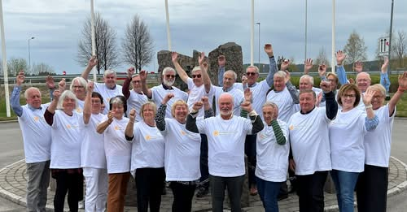
Pensjonistforbundet er en interesseorganisasjon
Skape et aldersvennlig lokalsamfunn
Hva trenger vi som ledere i lokalforeningen, å vite noe om for å kunne påvirke i vår retning?
Notes:
Skape et aldersvennlig lokalsamfunn der eldre kan bo trygt, ha enkel tilgjengelighet til gode tilbud, få nødvendig helsehjelp når behovet melder seg
Kjennskap til kommunens planer for perioden og årlig
Når behandles rapporter, årlige budsjett og handlingsprogram
Navnet på beslutningstakere i partiene og administrasjonen – hvem er de og hva representerer de?
Kunnskap om eldreutviklingen i kommunen i konkrete tall – og om dagens boligmønster i kommunen
Kjennskap til levekårene for pensjonistene i kommunen
Innsikt i hva som skaper livskvalitet og verdighet
Kjennskap til helsetjenester; sykehjem, hjemmebaserte tjenester, fastlegeordningen, demensomsorg, rehabilitering
Forstå sammenhengen mellom forebygging og kostnader, f.eks. tidlig innsats reduserer institusjonsbehov
Kunnskap om bemanning, kompetansekrav og velferdsteknologi
Tilrettelegging av boliger og trygghet i nabolag
Skape forstå hvordan transport, tilgjengelighet og universell utforming påvirker eldre direkte

Slide 7
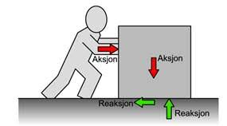
Pensjonistforbundet er en interesseorganisasjon
Skape et aldersvennlig lokalsamfunn
Hvordan skal vi opptre?
  Reagere?
  Agere - ta initiativ – være i forkant?
Notes:
Skape et aldersvennlig lokalsamfunn der eldre kan bo trygt, ha enkel tilgjengelighet til gode tilbud, få nødvendig helsehjelp når behovet melder seg
Hvordan skal vi opptre som en interesseorganisasjon for å få dette til?
Skal vi bare reagere når kommunen fatter et vedtak?
Skal vi påvirke over tid og i forkant, for å «få det som vi ønsker»?
Skal vi gjennom dialog fortelle politikerne om hva vi kan bidra med og bistå med, og hva vi kunne ønske av dem?
Skal vi gå i en konstruktiv dialog med administrasjonen for å få til noe i fellesskap?

Slide 8

Hva er kommunal påvirkning – hva handler det om?
Å skape en konstruktiv dialog med ordfører og de politiske partiene hver for seg
Å skape gode relasjoner til rådmann/kommunedirektør og faglige ledere
Å påvirke beslutningstakere og beslutningsprosesser
Å fortelle hva vi kan bidra med lokalt
Å delta i offentlige møter og høringer
Å organisere påvirkning i møter mellom beslutningstakerne og eldre kommunen

Slide 9
Hvem påvirker beslutningene?
Kommunestyret
Det øverste politiske organet i kommunen
Formannskapet
Tar seg av løpende saker og forbereder saker for kommunestyret.
Ordfører
Den øverste politiske lederen i kommunen og er valgt av kommunestyret.
Har ansvar for å lede møtene i kommunestyret og representere kommunen utad.
Rådmann/kommunedirektør
  Kommunedirektøren er den øverste administrative lederen og rapporter til kommunestyret
Utvalg og komiteer
  Ulike utvalg og komiteer som arbeider med spesifikke saksområder
Eldrerådet
Rådet for personer med nedsatt funksjonsevne
Andre interesseorganisasjoner
Lederne av de ulike resultatområdene i kommuneadministrasjonen
Rapporterer til kommunedirektør/rådmann

Slide 10
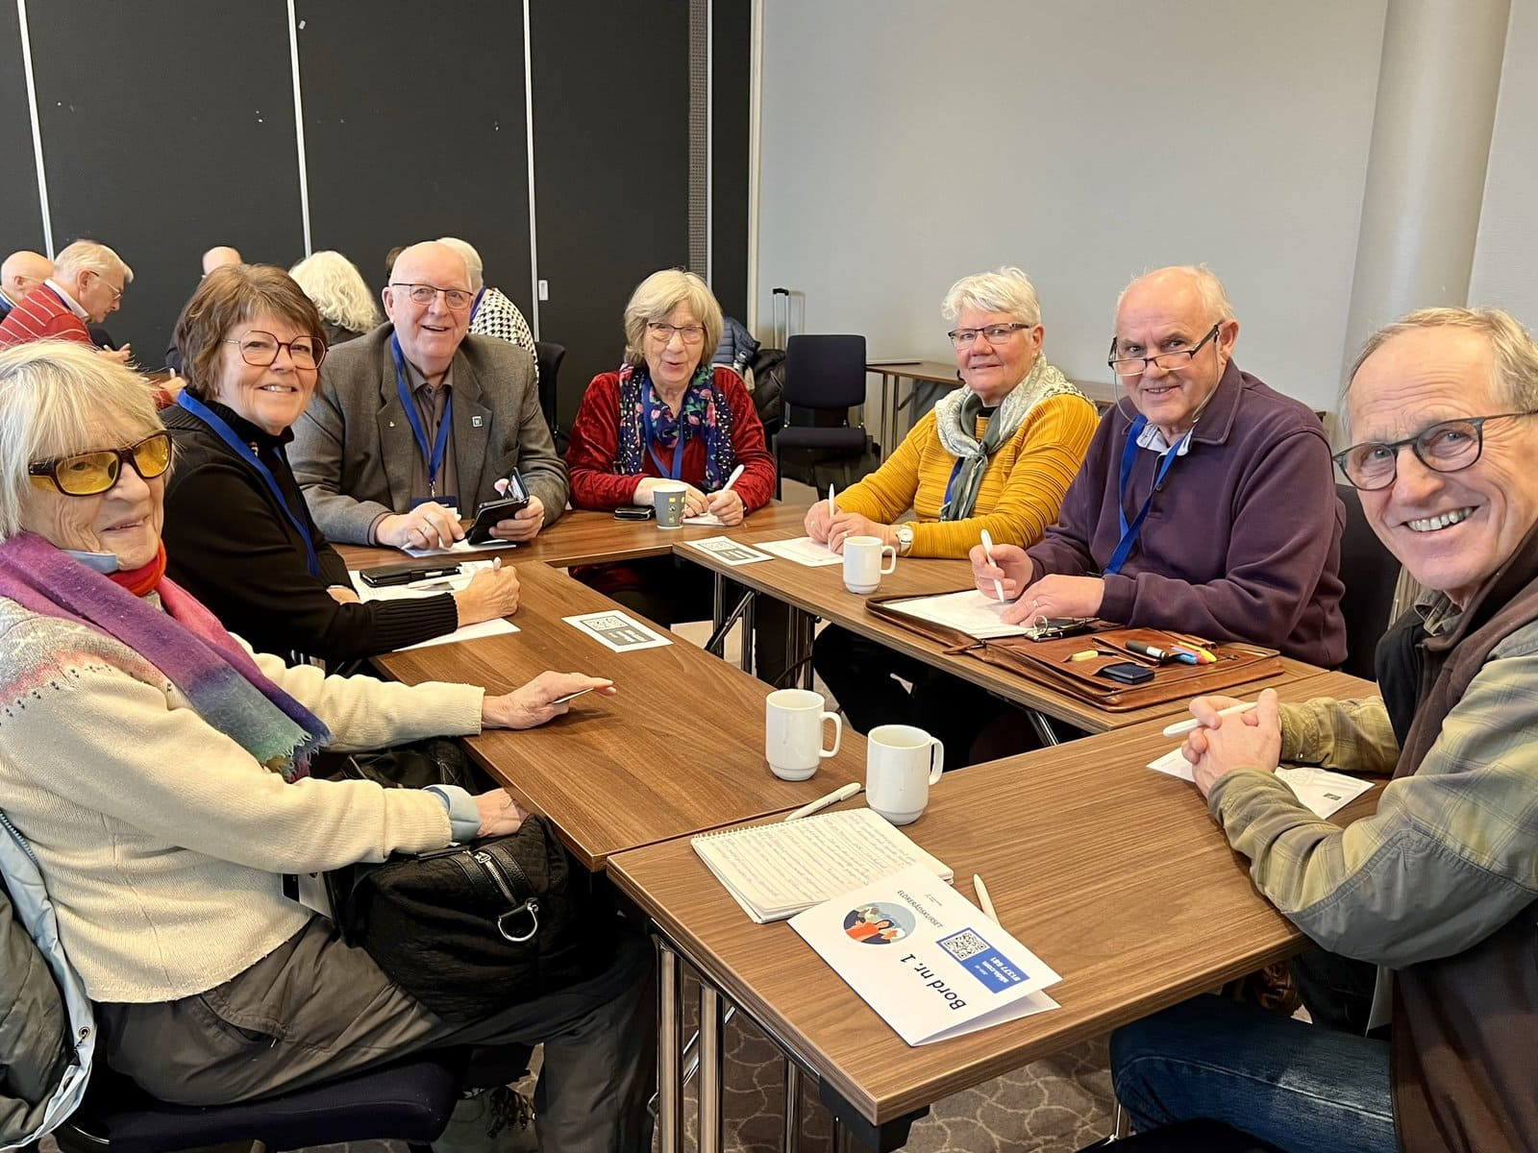
Pensjonistforbundet er en interesseorganisasjon
Eldrerådet
Gjør vi eldrerådets jobb?
Marginaliserer vi eldrerådet?
Eller
Bistår vi eldrerådet?
Bereder vi grunnen for gode vedtak i vår interesse, når saken også kommer fra eldrerådet inn i kommunestyret
  Allerede ha påvirket partiene
Notes:
Slik at det kan gjøre en enda bedre jobb og legge frem enda bedre forslag i kommunestyret?
Eldrerådet er vårt offisielle vei for å få lagt frem saker i kommunestyret
Vi må bistå med forslag, ideer og fakta
Vi må være åpne med eldrerådet om tema vi har med politiske parti
Vi påvirker partiene for å berede grunnen for gode vedtak i vår interesse, når saken også kommer fra eldrerådet inn i kommunestyret

Slide 11
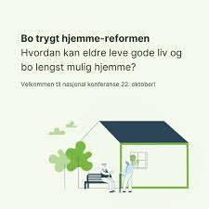
Et aldersvennlig lokalsamfunn –
PF setter agendaen gjennom aktuelle deltema
Faktagrunnlagene er:
  Aldersutvikling i kommunen
  Dagens bosituasjon
  Dagens og fremtidens behov for helsehjelp
  Behovet for at eldre blir boende hjemme og klarer seg selv – hva betyr det?
Hvilke tema er det da viktig at vi setter på dagsorden i dialogen med kommunen?
Notes:
Aldersutvikling i kommunen – hvor mange i dag pr alderstrinn – om 5 år?
Bo trygt hjemme – hva må gjøres og hvordan?
Hvordan bor innbyggerne i dag?
Bygging av egnede boliger?
Rådgivning tilpasning?
Økonomi – Husbanken – Startlån?
Hjemmetjeneste – velferdsteknologi – brukerstemme?
Heldøgns omsorg og sykehjem – plasser i dag – om 5 år?
Digitalt utenforskap – hvordan forbedres dette?
Transport, gangvennlighet?
Helseforebyggende tiltak – samarbeid med frivilligheten?

Slide 12
Gruppeoppgaver – en start på prosessen
Hvordan vil dere organisere påvirkningsarbeidet i kommunen?
Hva skal til for å lykkes med påvirkningen – suksesskriterier?
Hvem er kommunedirektør/rådmann og ledere for de resultatområdene som er viktige for våre interesser?
Hvem av dere kjenner noen i kommunen (politikere, ansatte, ledere osv)?
  Hvem er gruppeleder for det enkelte parti?
I kommuneplanen – finnes det et eldrepolitisk kapittel?
Hvilke eldresaker er viktigst i din kommune – hva vil dere prioritere?
Hvordan skal vi finne frem fakta om de aktuelle sakene?
Hva vil vi oppnå, hvordan starter vi og når starter vi?

Slide 13
Oppsummering fra diskusjonene
Tre områder egnet til bekymring
  Demens og pårørende
  Utvikling av demens er større enn antatt; fra anslag på 10 000 nye tilfeller årlig til mellom 30 000 og 40 000 tilfeller. En betydelig belastning på pårørende også sett i lys av «Bo trygt hjemme»
  Ensomhet og angst; Mange ukjente i hjemmetjenesten; Kommer seg ikke ut i et sosialt fellesskap
  Selvmord blant eldre; Den største gruppen som gjennomfører selvmord. Hva er årsakene; ensomhet, angst, sykdom?
  Hvordan kan vi hindre selvmord?

Slide 14
Oppsummering kommunal påvirkning
Kommunal påvirkning
  Organisering av arbeidet er viktig for å få én stemme inn mot kommunen
    LF i flere av kommunene har etablert samarbeidsutvalg
    I noen tilfeller har det ikke fungert – ta opp igjen for å finne samarbeidsform
  Flere LF arbeider med kommunen på prioriterte enkeltsaker
  Viktig å støtte og bruke Eldrerådet i saker til kommunestyret. Samtidig påvirke partiene gjennom dialog på viktige saker for PF, slik at de har et godt grunnlag for beslutning når saken kommer opp til beslutning
  Vise hvor mye de lokal foreningene gjør for å forebygge og dermed «spare» det kommunale apparatet
  Dialog og samarbeid med administrasjonen som er utøvende organ, og dermed viktig og støtte gjennom felles aktivitet

Slide 15
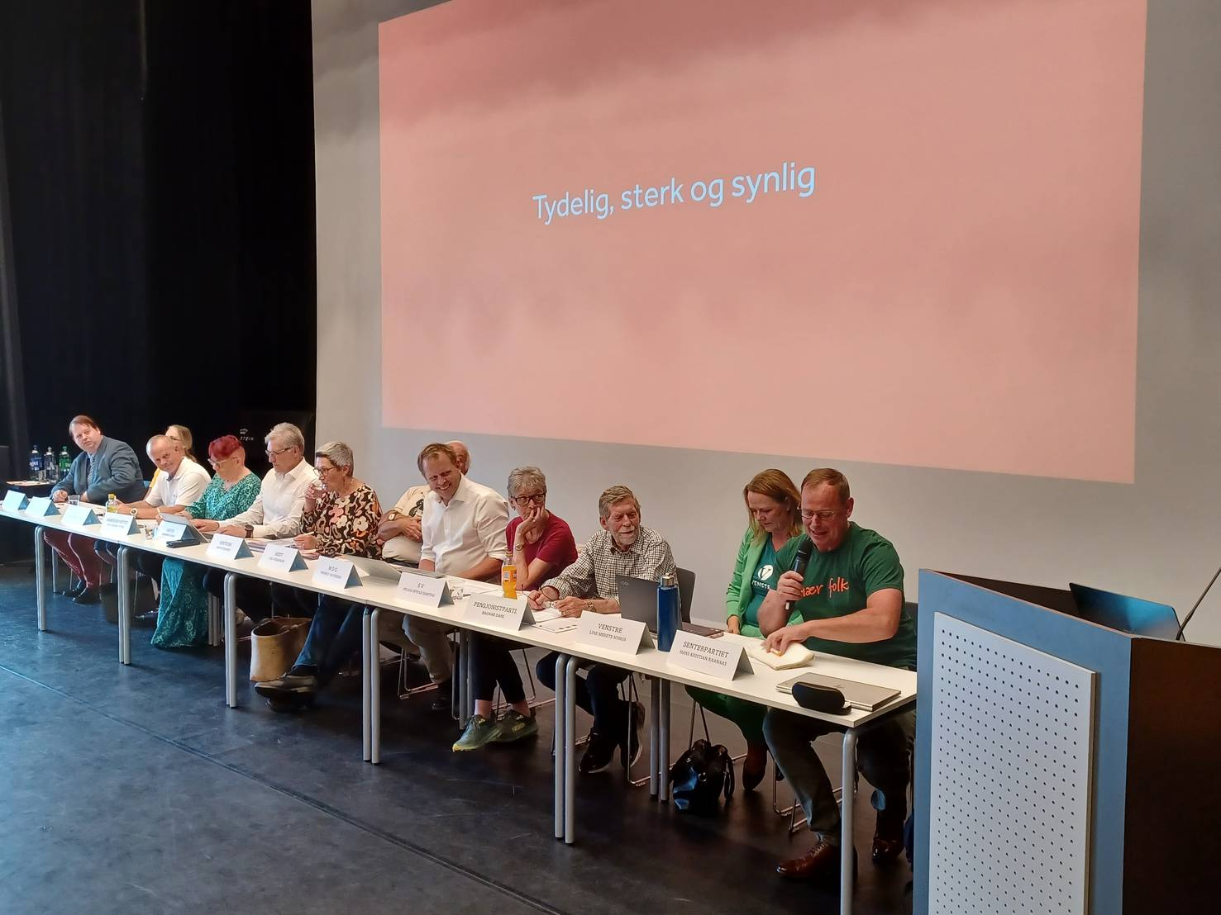
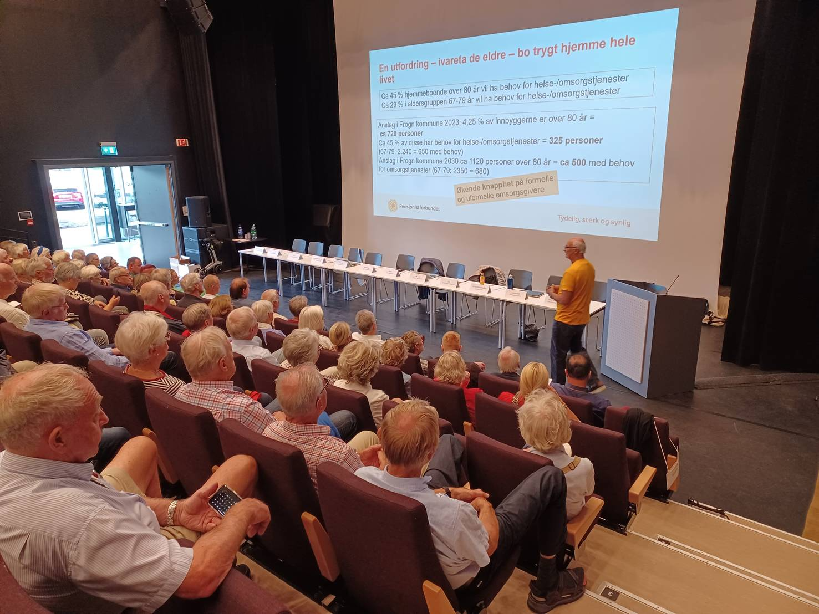
Oppsummering
Påvirkningsarbeidet er også voksenopplæring av politikere og administrasjon
Kommunepolitikere – amatører
  Vi kan gi dem bedre grunnlag for beslutninger
Administrasjonen – profesjonelle
  Vi kan gi dem fakta, informasjon og ideer
Notes:
Vi er ikke alene om å skape et godt aldersvennlig lokalsamfunn. Det er mange å spille på lag med!
Kommunepolitikere har mye å sette seg inn i – klarer ikke alt og er avhengig av å kunne stole på saksfremlegg fra administrasjonen
PF kan gi dem informasjon og fakta i dialogmøter – et bedre grunnlag for beslutninger
PF kan komme med forslag, ønsker og ideer
Administrasjonen er ofte fylt opp med daglige gjøremål
PF kan bistå med fakta og informasjon – ideer fra andre kommuner
Bistand innenfor velferdsteknologi, digital opplæring, sistehjelp etc
Info om hva PF lokalt bidrar med av aktivisering og forebygging
Gi kommunen tilgang til medlemsmøter for informasjon og dialog med medlemmene

Slide 16

Oppsummering – hvordan kan vi lykkes?
Tiltak for Politisk Samhandling
Sette dagsorden ut fra status og behov
Lik behandling av alle politiske partier
Konkrete innspill før budsjett og handlingsprogram
Innspill til Kommuneplanens samfunnsdel 2027-2031
Tett dialog med Eldrerådet
Oppfølging av politikerne
Samhandling med administrasjonen
Lage en plan for arbeidet
Notes:
Tålmodighet
Dialog på konkrete tema – hva er PFs interesse – hva tenker politikerne om det?
Sette dagsorden ut fra status og PFs behov og ønske fremover
Lik behandling av alle politiske part – skaper gjensidig tillit og respekt
Konkrete innspill før budsjett og handlingsprogram
Konkrete innspill til Kommuneplanens samfunnsdel – neste 2027-2031
Tett dialog med Eldrerådet, slik at dere er samstemt
Oppfølging av politikerne
Samhandling med administrasjonen
Lag en plan for arbeidet

Slide 17

Med det viktige arbeidet å ivareta og sikre medlemmenes interesser i kommunene.
La oss være med å bestemme hva et aldersvennlig lokalsamfunn er og skal være
Ta gjerne kontakt:
Inger-Marie Stokker, e-post; stokkeringermarie@gmail.com
Arne Sverre Modal, e-post; arne.sverre.modahl@gmail.com

